Slide 2
Den s Ústeckým krajem
19. 3. 2024
10:00 – 12:00 hod.
Restaurace U Orloje, Žatec

Slide 3
Den s Ústeckým krajem – okres Louny
19. března 2024
Úvodní slovo hejtmana Ústeckého kraje Ing. Jana Schillera
oblast legislativy, krizového řízení, informačních technologií, DCUK, ICUK, vnějších a zahraničních vztahů, zásady územního rozvoje;
předseda Bezpečnostní rady Ústeckého kraje a Krizového štábu Ústeckého kraje.

Slide 4
Den s Ústeckým krajem – okres Louny
19. března 2024
Inovační centrum Ústeckého kraje, z. s.
Pro firmy:
Programy a služby pro inovativní firmy (inkubační programy, program Platinn, Inovační vouchery ÚK).
Konzultace v oblasti zavádění inovací, financování projektů, komercializace výsledků a další
Pro města:
Monitoring dotačních výzev (zahraničních i tuzemských)
Developing projektů (např. komunikace se zahraničním konsorciem, zakládání vhodných partnerských konsorcií, „spojka“ mezi obcemi/městy a institucemi vyhlašující výzvy)
Propojování s relevantními subjekty na základě potřeb měst a obcí

Slide 5
Den s Ústeckým krajem – okres Louny
19. března 2024
Datové centrum Ústeckého kraje, p. o.
Krajská IoT síť LoRaWAN
Přístup do CMS prostřednictvím Krajské zdravotní, a.s.
QRide – zapojení dopravců na území kraje

Slide 6
Den s Ústeckým krajem – okres Louny
19. března 2024
Oblast sociálních věcí, bezpečnosti a sociálně vyloučených lokalit
Problematika sociálně vyloučených lokalit;
Informace k přípravě zákona o podpoře bydlení;
Program prevence kriminality.

Slide 7
Den s Ústeckým krajem – okres Louny
19. března 2024
Oblast životního prostředí
Program pro rozvoj eko–agro oblastí v Ústeckém kraji na období let 2022 až 2025
alokace pro rok 2023 činila 6,5 mil. Kč;
bylo přijato 164 žádostí, uspokojeno bude162 žadatelů v celkové výši cca 5,6 mil. Kč;
z okresu Louny bylo podpořeno 19 žadatelů v celkovém objemu požadovaných finančních prostředků ve výši 634 tis. Kč;
alokace v roce 2024 činila 2,4 mil. Kč, návrh k uspokojení všech žadatelů;
z okresu Louny 17 žadatelů v celkové výši 340 tis. Kč.
Program na podporu vodního hospodářství v Ústeckém kraji na období 2018 – 2025
alokace pro rok 2023 činila cca 35 mil. Kč (v jednání je její navýšení o cca 11,3 mil. Kč);
v rámci dotačního titulu bylo přijato 12 uznatelných žádostí, všichni žadatelé budou uspokojeni;
z okresu Louny byly podpořeny 2 projekty v celkové výši cca 7,7 mil. Kč;
informace za rok 2024 ještě nejsou k dispozici (alokace 36,2 mil. Kč).

Slide 8
Den s Ústeckým krajem – okres Louny
19. března 2024
Oblast životního prostředí
Program pro podporu odpadového hospodářství obcí v Ústeckém kraji na období 2017 - 2025
alokace pro rok 2023 činila cca 28 mil. Kč (schváleno navýšení o cca 13,5 mil. Kč);
v rámci dotačního titulu bylo přijato 73 žádostí, uspokojeno bude 59 žadatelů;
z okresu Louny bylo podpořeno 10 projektů v celkové výši 10,8 mil. Kč;
informace za rok 2024 ještě nejsou k dispozici (alokace 13,7 mil. Kč).
Program pro rozvoj ekologické výchovy, vzdělávání a osvěty (EVVO) na území Ústeckého kraje na období let 2022 až 2025
alokace pro rok 2023 činila cca 3,3 mil. Kč (schváleno navýšení o cca 5,45 mil. Kč);
v rámci dotačního titulu bylo přijato 63 žádostí, uspokojeni byli všichni žadatelé;
z okresu Louny byl podpořeny 3 projekty v celkové výši 297 tis. Kč;
alokace v roce 2024 činila 3 mil. Kč, obdržené žádosti ve výši 5,6 mil. Kč;
z okresu Louny žádný žadatel.

Slide 9
Den s Ústeckým krajem – okres Louny
19. března 2024
Oblast kultury a památkové péče
Vyhlášené dotační programy - příjem žádostí už byl ukončen 12. 1. 2024:
Program na záchranu a obnovu kulturních památek Ústeckého kraje – 60 milionů Kč,
135 přijatých žádostí, finanční požadavek dle přijatých žádostí 110,7 mil. Kč;
Program na záchranu a obnovu drobných památek – 1 milion Kč,
13 přijatých žádostí, finanční požadavek dle přijatých žádostí 1,8 mil. Kč;
Program podpory regionální kulturní činnosti – 12 milionů Kč,
150 přijatých žádostí, finanční požadavek dle přijatých žádostí 19,2 mil. Kč;
Program podpory aktivit stálých profesionálních divadelních souborů – 12 milionů Kč,
4 přijaté žádosti, finanční požadavek dle přijatých žádostí 12,5 mil. Kč;
Ocenění v oblasti památkové péče – Zlaté cimbuří
Vyhlášení je plánované na konec března 2024
obnova kulturní památky;
příkladný přínos v oblasti péče o kulturní dědictví.

Slide 10
Den s Ústeckým krajem – okres Louny
19. března 2024
Oblast kultury a památkové péče
Ocenění tradiční a lidové kultury – Zlatý džbánek
tradiční ocenění, na jaře roku 2024 plánujeme vyhlášení ceny
Příspěvkové organizace
v okrese Louny zřizuje Ústecký kraj tři příspěvkové organizace v oblasti kultury:
Oblastní muzeum v Lounech (včetně archeoskanzenu) – připravuje se nová stálá expozice.
Galerie Benedikta Rejta – připravuje se znovuotevření pamětní síně Emila Filly na zámku Peruc
Zámek Nový Hrad v Jimlíně - oprava prostor zámku za provozu

Slide 11
Den s Ústeckým krajem – okres Louny
19. března 2024
Oblast cestovního ruchu
Dotační program „Podpora rozvoje infrastruktury cestovního ruchu v ÚK“
příjem žádostí do 19. 2. 2024 – probíhá hodnocení, v ZÚK 22.4.2024
budování stellplatzů, útulen a nocležen, parkovišť a sociálního zázemí a doprovodná infrastruktura podél páteřních cyklostezek a Hřebenovky
Další plánovaná výzva 1/2025
Podpora činnosti KČT
- dotace na obnovu a údržbu turistického značení – 1 mil. Kč
V roce 2024 plánována aktualizace cyklogenerelu Ústeckého kraje
Plánované např. propojení Žatec – Rakovník
Proběhne oslovení obcí ke zjištění projektových záměrů

Slide 12
Den s Ústeckým krajem – okres Louny
19. března 2024
Oblast cestovního ruchu
Destinační agentura Dolní Poohří o.p.s.
Spolufinancování aktivit a projektů v rámci UNESCO;
Podpora festivalu Landscape v roce 2025;
Od ÚK dotace na činnost 2 mil. Kč + dotace na spolufinancování projektu z NPPCRR a dalších dotačních zdrojů.
Cyklostezka Ohře
Aktuálně rozděleno na 22 úseků, pro které se zpracovává projektová dokumentace včetně územního rozhodnutí;
Pro úsek Litoměřice – Bohušovice nad Ohří a Libočany – Přívlaky je již vydáno stavební povolení.

Slide 13
Den s Ústeckým krajem – okres Louny
19. března 2024
Oblast regionálního rozvoje, zemědělství a rozvoje venkova
Regionální studie pro ORP – HSOÚ
Dotační programy pro rok 2024:
Program obnovy venkova ÚK 2024;
Obchůdek 2021+, 3. výzva;
Podpora komunitního života na venkově pro rok 2024.
Příprava kraje na programové období 2028+

Slide 15
Služby pro obce a města
dotační zpravodaj, dotační poradenství a konzultace;
tvorba projektových žádostí, administrace projektů včetně doby udržitelnosti;
komunikace s poskytovateli dotací;
tvorba strategických rozvojových dokumentů, studie proveditelnosti;
výběrová řízení.
Novinky
Zapojení do projektu Transformačního centra ÚK;
Zapojení do projektu Regionálních center (MMR, SFPI), 2024-2026.

Slide 16
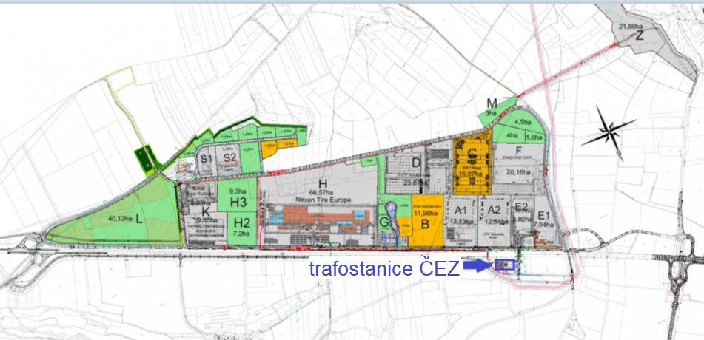
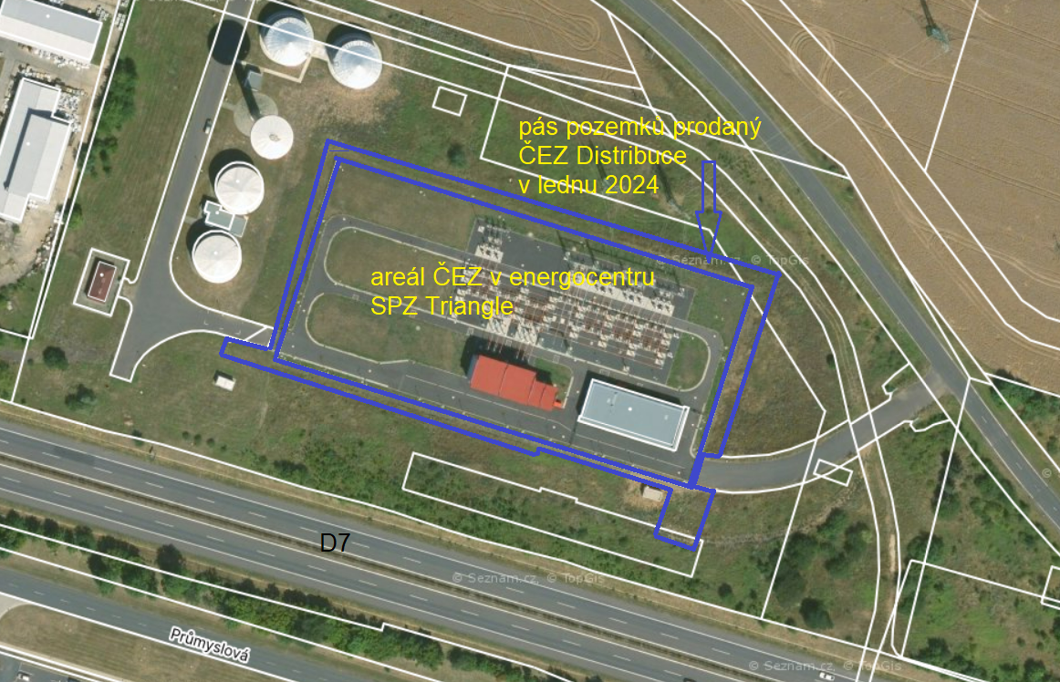
Den s Ústeckým krajem – okres Louny
Odbor majetkový
SPZ Triangle
Prodej pozemků o výměře 2.020 m2 za 0,8 mil. Kč společnosti ČEZ Distribuce, a.s. pro potřeby rozšíření jejího areálu s trafostanicí v energocentru SPZ Triangle.

Slide 17
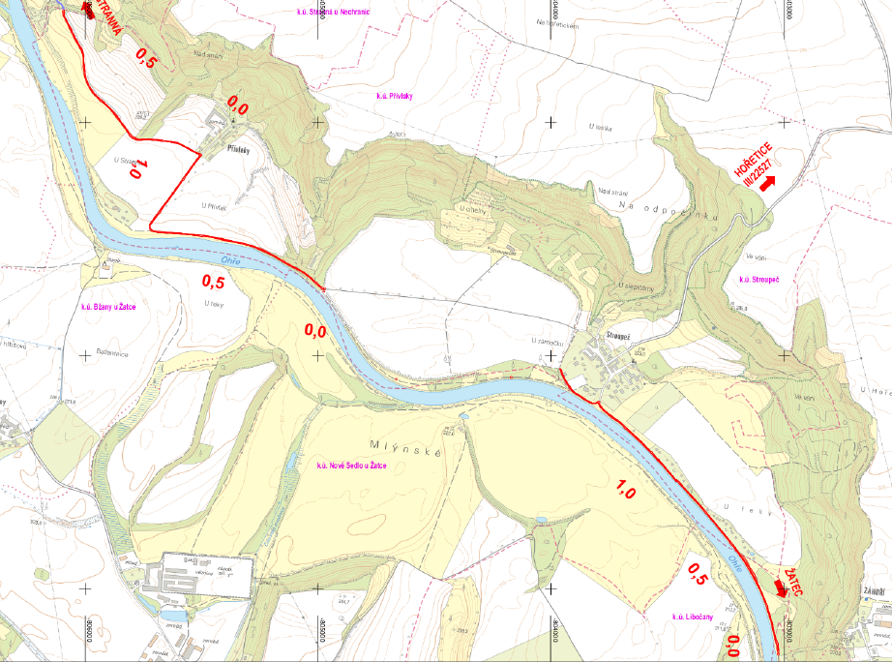
Den s Ústeckým krajem – okres Louny
Odbor majetkový
Cyklostezka Ohře – etapa 1, část č. 4: Žatec – Kadaň – úsek „6“
Připravovaný úsek „6“ vede přes obce Žiželice, Libočany a Žatec v délce cca 5 km včetně stavebně neupravovaných úseků.
Projektová dokumentace dokončena.
Stavební povolení vydáno.
Majetkoprávně zasmluvněno 90 % pozemků.

Slide 18
Den s Ústeckým krajem – okres Louny
19. března 2024
Oblast investic
Investiční akce ve fázi přípravy:
DD, ZŠ, a SŠ Žatec-snížení energetické náročnosti objektu škol – 22 990 tis. Kč;
Revitalizace Archeoskanzenu Březno – expozice a vybudování zázemí – 40 000 tis. Kč;
Komunikace III/25013 Reko mostního objektu 25013 - 3 Dobroměřice – 75 000 tis. Kč.
Investiční akce ve fázi realizace:
OA a SOŠ gen. Františka Fajtla, Louny - zateplení a střešní konstrukce budovy školy (Postoloprtská 2636) – 21 000 tis. Kč;
Domov "Bez zámků" Tuchořice - výstavba nového objektu – 102 500 tis. Kč;
Zámek Nový Hrad Jimlín – opravy prostor zámku včetně restaurátorských prací – 29 500 tis. Kč.

Slide 19
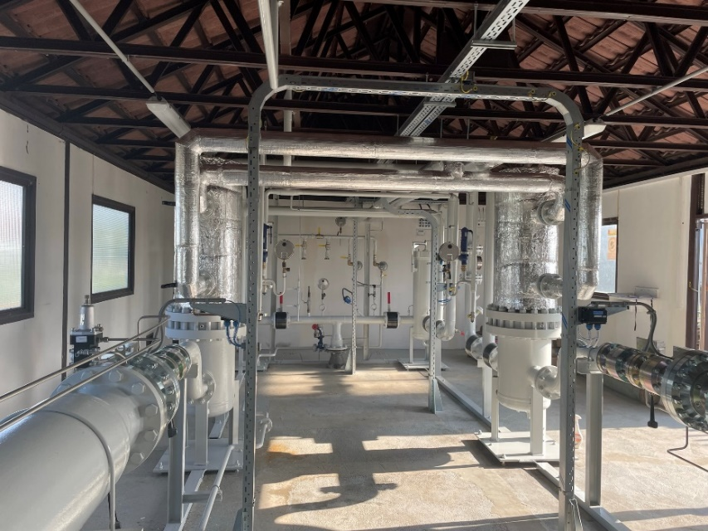
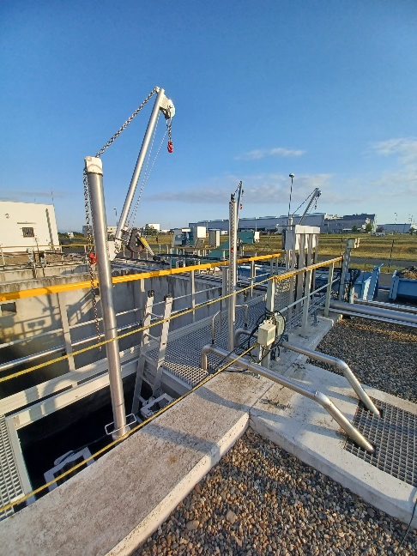
Den s Ústeckým krajem – okres Louny
19. března 2024
Oblast investic
Investiční akce dokončené v roce 2023:
SPZ Triangle - přezbrojení regulačních stanic plynu – 8 940 tis. Kč;
SPZ Triangle – dovybavení technologie biologické ČOV – 14 167 tis. Kč;
SPZ Triangle – výstavba autobusových zastávek – 18 100 tis. Kč.

Slide 20
Den s Ústeckým krajem – okres Louny
19. března 2024
Oblast finanční
Metodická pomoc obcím v oblasti
účetnictví a rozpočtu, setkání a semináře ve spolupráci s MF;
místních a správních poplatků;
vymáhání daňových nedoplatků a porušení rozpočtové kázně;
konzultace k zpracování výkazů, k vyplnění příkazových bloků.
Oblast dotací a vztahů k státnímu rozpočtu
dotační programy pro obce z rozpočtu kraje;
zprostředkování průtokových dotací ze státního rozpočtu;
rozpis a zasílání příspěvku na výkon státní správy;
souhrnné podklady pro finanční vypořádání.

Slide 21
Den s Ústeckým krajem - okres Louny
19. března 2024
Oblast zdravotnictví
Strategie podpory zdraví a rozvoje zdravotních služeb v Ústeckém kraji
na období 2023 – 2033
nové dotační programy na podporu příchodu zdravotnických pracovníků (lékařů a sester)
cesta od střední školy až k poskytování zdravotních služeb
Stipendia – Sesterská povolání – pro sestry až 250 tis. Kč – lékaři a zubní lékaři – až 500 tis. Kč
podpora sítě akreditovaných poskytovatelů ZS – získání nebo obnova akreditac
podpora vzdělávání budoucích praktických lékařů – dotace na náklady akreditovaného poskytovatele ve výši 25 000 Kč na každý kalendářní měsíc
Podpora dostupnosti zdravotních služeb podpora vzniku a zvýšení kapacity v primární péči
podpora příchodu lékařů (nový poskytovatel zdravotních služeb)
všeobecný praktický lékař, pediatr nebo praktický lékař pro děti a dorost, zubní lékař
až 1.300.000,- Kč při poskytování zdravotní služby na území obce do 20 tis. obyvatel
při získání motivačního benefitu ze strany obce může být dotace navýšena až o 200 tis. Kč
podpora zvýšení/posílení kapacity stávajícího poskytovatele až 300.000,- Kč ročně
podpora rozšíření místní dostupnosti až 200.000,- Kč ročně

Slide 22
Den s Ústeckým krajem - okres Louny
19. března 2024
Oblast zdravotnictví
Další dotační programy
Vybrané služby zdravotní péče
zajištění kapacit zdravotních služeb v rámci programů hospicové a paliativní péče (provozní výdaje, materiální a technické vybavení),
intervenční programy v oblasti prevence sexuálně přenosných chorob,
programy léčby osob závislých na drogách a ostatních návykových látkách a akutně intoxikovaných
Lékařské a zdravotnické vzdělávací akce
oborově významná, ověřená a případně pravidelně opakující se projekt/akce, která svým charakterem naplňuje nadregionální či regionální významnost
Podpora léčebné rehabilitace a rehabilitačních pobyt
pro děti a dospělé se vzácným onemocněním, onkologickým onemocněním, anebo jiným tělesným, mentálním či kombinovaným postižením, pokud je přiznám příspěvek na péči ve III. a IV. stupni postižení
realizované na doporučení všeobecného praktického lékaře, pediatra (praktického lékaře pro děti a dorost) anebo ambulantního specialisty nad rámec úhrad zdravotního pojištění

Slide 23
Den s Ústeckým krajem - okres Louny
19. března 2024
Oblast zdravotnictví
Krajská zdravotní – Nemocnice Most a Chomutov
pro každou nemocnici Krajské zdravotní máme vypracovaný generel rozvoje
generel Nemocnice Most určuje ve třech etapách cílový stav areálu a budoucí péče jako celku v roce 2047, generel Nemocnice Chomutov pak také určuje ve třech etapách cílový stav areálu a budoucí péče jako celku v roce 2040
Most - prioritní je v následujících letech výstavba nového urgentního příjmu – zásadně urychluje a zkvalitňuje péči o pacienty
Chomutov - prioritní je v následujících letech výstavba nového pavilonu chirurgických oborů – což zásadně urychluje a zkvalitňuje péči o pacienty
Most i Chomutov patří do sítě 120 urgentních příjmů v celé ČR dle vyhlášky ministerstva zdravotnictví – ta prioritizuje nemocnice dle jejich důležitosti z pohledu strategického rozvoje nemocniční péče v ČR (všechny nemocnice Krajské zdravotní mají své urgentní příjmy zařazené mezi prioritní)
v roce 2024 budou probíhat práce na projektových dokumentacích výše uvedených strategických záměrů.

Slide 24
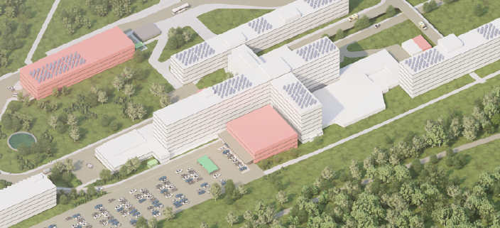
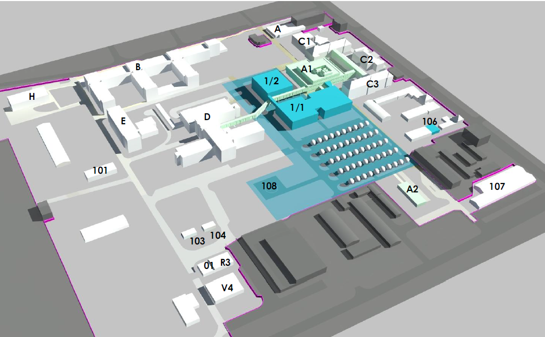
Den s Ústeckým krajem - okres Louny
19. března 2024
Oblast zdravotnictví
Nemocnice Most
1. Etapa rozvoje - Urgentní příjem
Nemocnice Chomutov
Urgentní příjem – hotovo
Započata studie pavilonu chirurgických oborů: dojde k rozšíření a modernizaci předávací stanice tepla (106), rozšíření parkovacích ploch, nový heliport (108) a zejm. nový chirurgický pavilon (1/1):
Radiodiagnostickým pracovištěm, ambulancemi
Chirurgickým oddělením
Ortopedickým oddělením
V současné době je dokončena studie a probíhá zpracování projektové dokumentace pro vydání stavebního povolení.

Slide 25
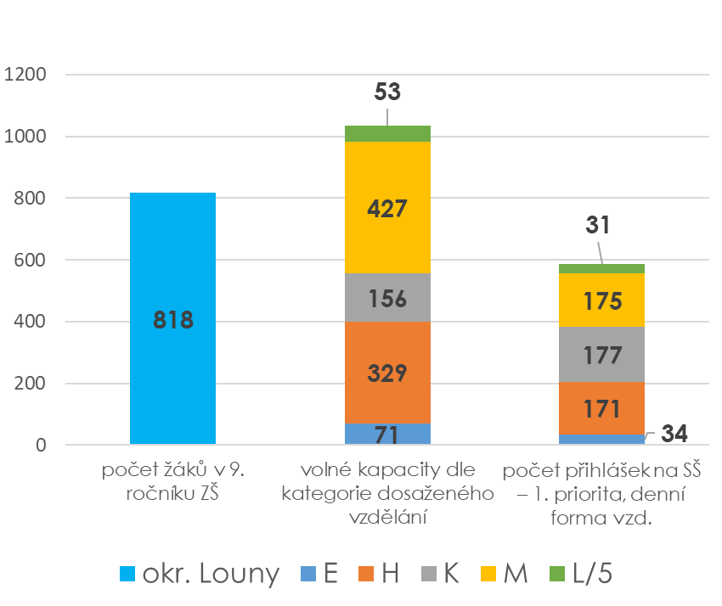
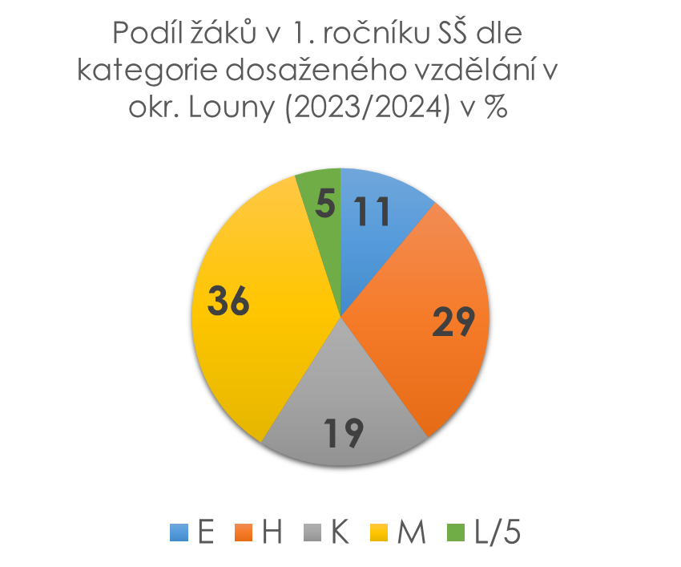
Den s Ústeckým krajem – okres Louny
19. března 2024
Oblast školství, mládeže a sportu

Slide 26
Den s Ústeckým krajem – okres Louny
19. března 2024
Oblast školství, mládeže a sportu
Duševní zdraví dětí v Ústeckém kraji
33 % Dětí vykazuje symptomy úzkosti,
11,5 % těžké deprese,
34 % sebepoškozování dívek v posledním roce.
Mgr. Dita Henzlová
Odbor školství mládeže a tělovýchovy
krajská školská koordinátorka prevence
Tel.: +420 475 657 299
e-mail: henzlova.d@kr-ustecky.cz
Dotační programy
Sport II 2024 (7 mil.)
- vyhlášení 27.2.2024
- podání žádostí do 27. 3. 2024

Slide 27
Den s Ústeckým krajem – okres Louny
19. března 2024
Oblast přípravy a realizace projektů - Fond spravedlivé transformace, fondy MŽP, MMR a jiných
Kotlíkové dotace 6. výzva ÚK – pro nízkopříjmové domácnosti - ukončení příjmu žádostí 31. srpna 2024
výměna kotlů na tuhá paliva 1. a 2. emisní třídy
Dotační program „Podpora začínajících podnikatelů v Ústeckém kraji pro rok 2024“ – pouze pro OSVČ
předpokládaný termín vyhlášení - 23. dubna 2024, příjem žádostí od 27. května 2024
V rámci Operačního programu Spravedlivá transformace budou prostřednictvím kraje poskytovány vouchery na „Zastřešující projekty“
1. „Příprava projektů pro veřejný sektor“ - příjem žádostí: červen 2024
Oprávněný žadatel: obec, dobrovolný svazek obcí, příspěvkové organizace zřízené ÚSC, obchodní společnost ve 100% vlastnictví ÚSC
2. „Vouchery pro podnikatele“ - 3 dotační programy pro MSP:
Voucher pro rozvoj podnikání (alokace: 100 186 915,- Kč)
Digitální voucher (alokace: 20 000 000,- Kč )
Inovační voucher (alokace: 20 000 000,- Kč) – pozastaven – požadované dotace překročily alokaci
Příjem žádostí: do 30. 9. 2024

Slide 28
Den s Ústeckým krajem – okres Louny
19. března 2024
Výběr výzev Operačního programu Spravedlivá transformace
20. VÝZVA – ŘEMESLNÉ INKUBÁTORY V ÚK
Příjem žádostí: 29.11.2023 - 31.12.2024
Informace o výzvě: https://opst.cz/dotace/20-vyzva/
23. VÝZVA – KONCEPCE A PŘÍPRAVA PROJEKTŮ
Příjem žádostí: 31.05.2023 - 30.06.2024
Informace o výzvě: https://opst.cz/dotace/23-vyzva/
26. VÝZVA – PŘÍRODA A KRAJINA V ÚSTECKÉM KRAJI
Příjem žádostí: 16.06.2023 - 30.06.2024
Informace o výzvě: https://opst.cz/dotace/26-vyzva/
29. VÝZVA – INFRASTRUKTURA V ÚSTECKÉM KRAJI
Příjem žádostí: 27.06.2023 - 30.06.2025
Informace o výzvě: https://opst.cz/dotace/29-vyzva/
40. VÝZVA – VEŘEJNÉ SLUŽBY, KULTURA, SPORT, REKREACE – ÚSTECKÝ KRAJ
Příjem žádostí: 11.10.2023 - 31.12.2024
Informace o výzvě: https://opst.cz/dotace/40-vyzva/

Slide 29
Den s Ústeckým krajem – okres Louny
19. března 2024
Výběr výzev Operačního programu Spravedlivá transformace
50. VÝZVA - POSÍLENÍ SOCIÁLNÍ STABILITY V ÚK (v přípravě)
Poskytovatel: Ministerstvo životního prostředí
Alokace: 400 mil. Kč, míra podpory: max. 85 %
Příjem žádostí: 04 – 12/2024
Ukončení realizace: 4.Q. 202
Oprávnění žadatelé:
obce s indexem sociálního vyloučení min. 10
personální kapacita - soc. pracovníci na školách, preventisté - volnočasové aktivity pro děti a mládež na veř. prostranstvích v obci
ZŠ, SŠ (a jejich zřizovatelé), MAS
tvorba kolektivů - mimoškolní vícedenní preventivní pobyty

Slide 30
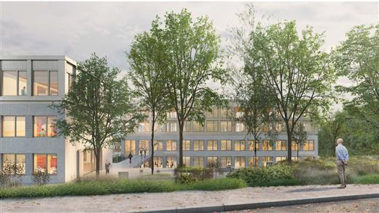
Den s Ústeckým krajem – okres Louny
19. března 2024
Oblast přípravy a realizace projektů - Fond spravedlivé transformace, fondy MŽP, MMR a jiných
Transformační centrum ÚK
Strategický projekt z Operačního programu Spravedlivá transformace, dotace 952 mil. Kč, celkové náklady 1, 119 mld. Kč
Revitalizace bývalé SŠ v Ústí nad Labem – návrh z mezinárodní architektonické soutěže
Chytrá data – kraj jako lídr v oblasti otevřených dat veřejné
správy a jejich vizualizace a využívání
Inovativní kraj – podpora firem, které přispějí k růstu HDP
v kraji a vytvoření znalostně náročných míst
Zelený kraj – energetický management pro veřejnou i soukromou sféru
Kraj pro lepší život – lepší nakládání s krajinou a se sídly,
plánování krajiny, urbanismus, architektura veřejného prostoru

Slide 31
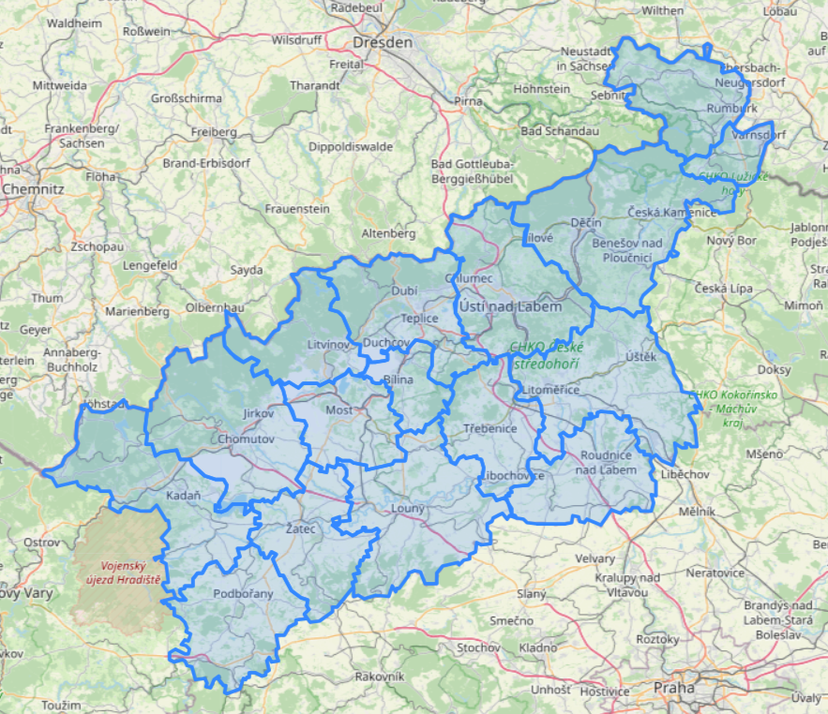
Den s Ústeckým krajem – okres Louny
19. března 2024
Energetické centrum Ústeckého kraje, p.o. - pro města a obce
síť veřejných energetiků
sběr dat
úvodní data 54/70 obcí/měst
krajský energetický management
Louny, Žatec, Peruc, Račetice
konzultace
Louny, Žatec, Dobroměřice, Blatno
screeningy potenciálu OZE
Blatno
studie proveditelnosti
dotační poradenství
energetická společenství
edukace – semináře, workshopy
https://www.ecuk.cz/kalendar-akci-2024/
František Jakub
jakub@ecuk.cz
tel: 603 525 907
Ing. Tomáš Myslivec
myslivec@ecuk.cz
tel: 771 131 676
Ing. Zuzana Benediktová
benediktova@ecuk.cz
tel: 777 930 343
Mgr. Michaela Burdová
burdova@ecuk.cz
tel: 725 763 864
Ing. Iva Brettschneiderová
od 1.5.2024
Radek Krůta
kruta@ecuk.cz
tel: 771 229 207
Pavel Novák
novak@ecuk.cz
tel: 777 696 644

Slide 32
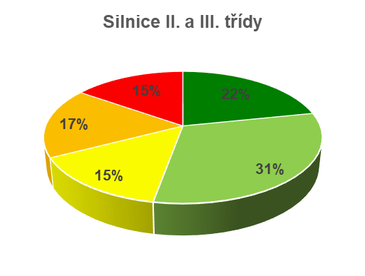
Den s Ústeckým krajem – okres Louny
19. března 2024
Stav silnic
Celkem je v ÚK 3 653 km silnic (900 km II. třídy a 2 752 km III. třídy)
Děčín – 552 km (142 km II. třídy a 399 km III. třídy, provoz SUS Děčín)
Chomutov – 541 km (139 km II. třídy a 412 km III. třídy, provoz SUS Chomutov)
Louny – 816 km (219 km II. třídy a 597 km III. třídy, provoz SUS Louny)
Litoměřice – 866 km (215 km II. třídy a 651 km III. třídy, provoz SUS Litoměřice)
Most – 207 km (43 km II. třídy a 164 km III. třídy, provoz SUS Chomutov)
Teplice – 336 km (63 km II. třídy a 273 km III. třídy, provoz SUS Ústí nad Labem)
Ústí nad Labem – 324 km (86 km II. třídy a 238 km III. třídy, provoz SUS Ústí nad Labem)
Plánované opravy živičných povrchů v okrese Louny v r. 2024
II/239 Peruc, oprava živičného povrchu 6, 8 mil. Kč
III/22710 Deštnice, oprava živičného povrchu 13,2 mil. Kč
III/2391, III/2395 Radonice - Pátek, oprava živičného povrchu 7,3 mil. Kč
Plánované stavební opravy v okrese Louny v r. 2024
III/22713 Želeč oprava mostu ev.č. 22713-3 8,7 mil. Kč
III/22717 Lhota oprava mostu ev.č. 22717-1 6,5 mil. Kč
III/22925 Konětopy rekonstrukce mostu ev.č. 22925-4 6 mil. Kč
II/221 Malá Černoc rekonstrukce mostu ev.č. 221-004 5,5,mil. Kč

Slide 33
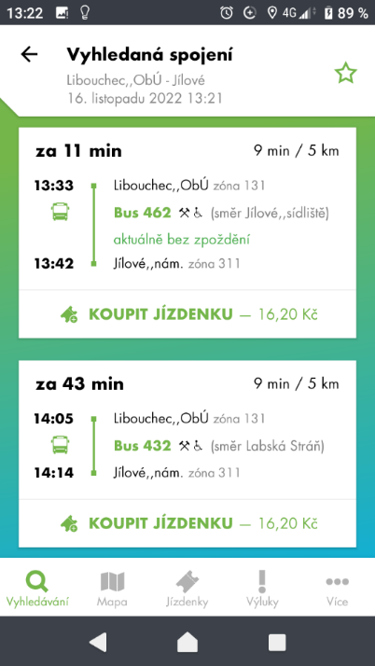
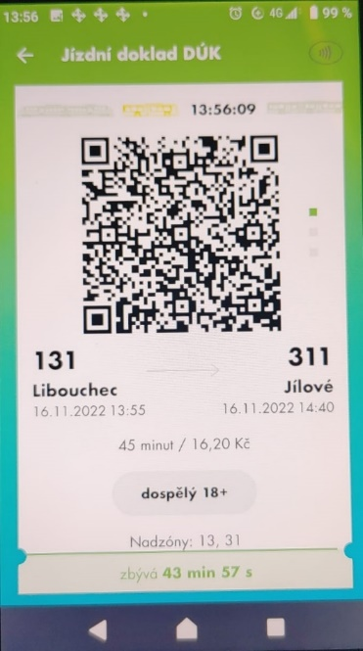
Den s Ústeckým krajem – okres Louny
19. března 2024
Dopravní obslužnost v rámci Dopravy Ústeckého kraje
DÚKmobil blíže lidem: prezentace ve školách, na náměstích
Zintenzivnění propagace Mobilní aplikace DÚKapka (jednotlivé i časové jízdenky, vyhledavač spojení, info o výlukách), Facebook a Instagram DÚK
Příprava nákupu jízdenek přes celostátní systém IDOS
Platby platební kartou ve všech zelených autobusech
Od 12/2024 na lince U52 Žatec-Louny-Lovosice-Ústí n.L. zaveden v pracovních dnech celodenní interval 120 min.
Od 12/2023 nová linka 415 Kadaň-Nové Sedlo-Libočany-Žatec-Holedeček-Měcholupy-Deštnice-Praha, tarif DÚK+PID
Od 12/2023 nová linka 305 Karlovy Vary-Lubenec-Černčice-Praha, tarif DÚK+PID
Snaha tarifně zaintegrovat MHD v Lounech a Žatci do DÚK
V roce 2024 velké množství výluk autobusových linek v souvislosti s uzavírkami silnic všech tříd

